Slide 1
Cette partie donne de l’information sur les indicateurs du développement des enfants de 0 à 5 ans du Canada. Elle comprend de l’information sur l’Instrument de mesure du développement de la petite enfance, notamment les résultats dans les domaines suivants : santé et bien-être physiques, maturité affective, capacités langagières et de raisonnement, capacité de communication et connaissances générales, et aptitudes sociales. D’autres mesures du développement sont aussi présentées, notamment le vocabulaire, la connaissance des nombres, l’empathie, l’alphabétisation et la préparation à l’école.

Slide 2
Notes:
En Résumé
Des données probantes révèlent que les politiques qui renforcent les bases de la santé des enfants en bas âge peuvent avoir des effets positifs durables¹. Le texte qui suit présente des exemples de la manière dont les données sur le développement de la petite enfance sont utilisées afin d’identifier les déterminants de la petite enfance ou les indicateurs de maturité scolaire et d’éclairer la prise de décision :
Faire la lecture aux enfants et les coucher à une heure régulière ont une incidence positive sur leur développement². Selon une étude réalisée au Canada, le fait de faire la lecture tous les jours aux enfants est associé à un meilleur développement langagier. Les familles à faible revenu sont moins susceptibles de mener ce genre d’activités. Dans toutes les tranches de revenu, les enfants à qui l’on faisait la lecture tous les jours obtenaient de meilleurs scores pour la compréhension du vocabulaire que ceux à qui on ne lisait pas³.
La plupart des provinces et territoires évaluent la santé développementale des enfants canadiens lors de leur entrée à l’école au moyen de l’Instrument de mesure du développement de la petite enfance (IMDPE)⁴. Les familles à faible revenu, aussi bien au niveau de l’individu qu’au niveau du quartier, obtiennent généralement des résultats plus faibles à l’IMDPE. Selon une analyse du Manitoba Centre for Health Policy, les enfants venant de familles bénéficiaires d’aide au revenu sont 1,7 fois plus susceptibles d’être vulnérables dans au moins un domaine de l’IMDPE que ceux des familles qui n’en sont pas bénéficiaires d’aide au revenu⁵.
L’allaitement a un effet de protection et réduit la vulnérabilité. Selon l’analyse du Manitoba Centre for Health Policy, les enfants allaités ont moins de risques d’être vulnérables dans un des domaines de développement de l’IMDPE que ceux qui n’ont pas été allaités (risque relatif = 0,86)⁵.
¹Center on the Developing Child at Harvard University. The Foundations of Lifelong Health Are Built in Early Childhood. Cambridge, US: Center on the Developing Child at Harvard University; 2010. http://developingchild.harvard.edu/index.php/resources/ reports_and_working_papers/foundations-of-lifelong-health/ – accessed May 22, 2017. ²Marmot, M., J. Allen, P. Goldblatt et coll. Fair Society, Healthy Lives: The Marmot Review. Londres (Royaume-Uni), The Marmot Review, 2010, http://www.instituteofhealthequity.org/resources-reports/fair-society-healthy-lives-the-marmot-review, consulté le 22 mai 2017. ³Thomas E.M. La disposition à apprendre à l’école pour les jeunes de cinq ans au Canada. Ottawa (Ontario), Statistique Canada, 2006.. ⁴Janus, M. et D. Offord. Development and psychometric properties of the Early Development Instrument (EDI): A measure of children’s school readiness. Revue canadienne des sciences du comportement, 2007, 39:1, 1-22. https://edi.offordcentre.com/wp/wp-content/uploads/2015/10/Janus-Offord-2007.pdf, consulté le 22 mai 2017. ⁵Santos, R., M. Brownell, O. Ekuma, T. Mayer, R-A. Soodeen. The Early Development Instrument (EDI) in Manitoba: Linking Socioeconomic Adversity and Biological Vulnerability at Birth to Children’s Outcomes at Age 5. Winnipeg (Manitoba), Manitoba Centre for Health Policy, 2012, http://mchp-appserv.cpe.umanitoba.ca/reference/MCHP_EDI_Report_WEB.pdf, consulté le 22 mai 2017.
Source : Texte et données adaptées du document de l’Institut canadien d’information sur la santé. Enfants vulnérables dans certains domaines de la petite enfance : un déterminant de la santé des enfants. Ottawa (Ontario), ICIS, 2014. https://secure.cihi.ca/free_products/Children_Vulnerable_in_Areas_of_Early_Development_FR.pdf, consulté le 22 mai 2017.

Slide 3
Notes:
En Résumé
L’Instrument de mesure du développement de la petite enfance (IMDPE), une mesure novatrice du développement de l’enfant
L’IMDPE et la vidéo qui l’accompagne sont le fruit des efforts concertés d’une équipe du Offord Centre for Child Studies de l’Université McMaster et de ThinkLink Graphics.
Pour en savoir plus sur l’IMDPE ou pour visionner la vidéo (en anglais avec sous-titres français): https://edi.offordcentre.com/about/what-is-the-edi/ .
Domaines de l’IMDPE Habiletés de communication et connaissances générales Le domaine des habiletés de communication et des connaissances générales concerne la capacité de l’enfant à communiquer ses idées et ses besoins de manière socialement acceptable, à raconter des histoires, à comprendre ce qu’on lui dit et à répondre à des questions nécessitant une connaissance du monde qui l’entoure.
Maturité affective Le domaine de la maturité affective concerne la capacité de réfléchir avant d’agir, l’équilibre entre la peur excessive et l’impulsivité extrême, la capacité de maîtriser ses émotions en fonction de son âge et l’empathie à l’égard des sentiments d’autrui.
Développement cognitif et langagier Le domaine du développement cognitif et langagier concerne la réceptivité à la lecture, un niveau de lecture, d’écriture et de calcul approprié pour son âge, la capacité de comprendre les ressemblances et les différences et la capacité de répéter de mémoire des éléments d’information.
Santé physique et bien-être Le domaine de la santé physique et du bien‑être concerne la motricité globale et la motricité fine (tenir un crayon, courir sur un terrain de jeu, coordination motrice), un niveau d’énergie adapté aux activités en classe, la capacité de répondre soi-même à ses besoins et les aptitudes à la vie quotidienne.
Compétences sociales Le domaine des compétences sociales concerne la curiosité à découvrir le monde, le désir de vivre de nouvelles expériences, la connaissance des comportements acceptables en public, la capacité à contrôler son comportement, un respect convenable à l’égard de l’autorité des adultes, la coopération avec les autres, le respect des règles et la capacité à s’amuser et travailler avec les autres enfants.
L’Instrument de mesure du développement de la petite enfance (IMDPE) est un questionnaire créé par le Dr Dan Offord et la Dre Magdalena Janus du Offord Centre for Child Studies de l’Université McMaster. Il compte 103 questions auxquelles doivent répondre les professeurs de maternelle lors de la deuxième moitié de l’année scolaire afin d’évaluer la capacité des enfants à répondre aux attentes dans cinq domaines de développement (décrites ci-dessous) : les habiletés de communication et les connaissances générales, la maturité affective, le développement cognitif et langagier, la santé physique et le bien-être et les compétences sociales¹.»
Les enfants vulnérables sont ceux qui, sans aide et services supplémentaires, risquent d’éprouver des difficultés pendant et après leur scolarité. Dans chaque domaine, on évalue la vulnérabilité des enfants par rapport à une valeur minimale fixée au 10e centile d’un échantillon de référence².
Children whose scores fall below the vulnerability cut-off on a particular EDI domain are said to be vulnerable in that area of development.³
Overall vulnerability, measured by combining the information from all five domains, indicates children who are vulnerable on one or more domains of the EDI. This group reflects children who are vulnerable for problems in later childhood by casting a wide net that includes all children who may benefit from universal programs. Children in this group may be vulnerable on only one domain or may be experiencing vulnerabilities on two, three, four or all five domains of the EDI.¹
¹What is the EDI? https://edi.offordcentre.com/researchers/how-to-interpret-edi-results/-consulté le 31 juillet 2017. ² Janus, M. & Duku, E. (2007). The school entry gap: Socioeconomic, family, and health factors associated with children’s school readiness to learn. Early Education and Development, 18(3), 375-403. https://edi.offordcentre.com/wp/wp-content/uploads/2015/10/Janus-Offord-2007.pdf-consulté le 31 juillet 2017. ³EDI BC 2016 Provincial Report. http://www.edibc2016.ca -consulté le 31 juillet 2017.

Slide 4
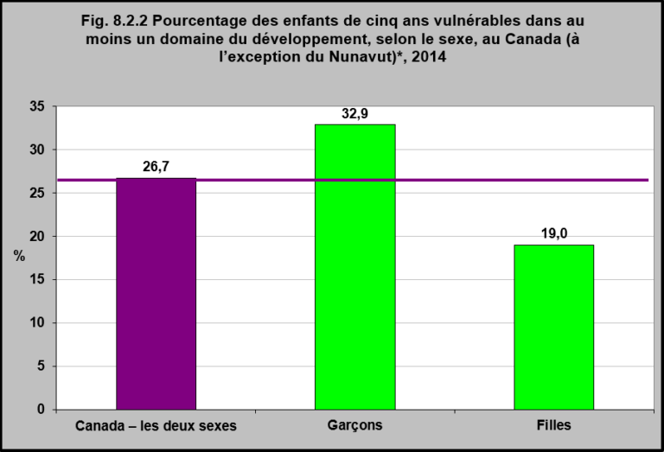
Notes:
En Résumé
La majorité des enfants canadiens ont de bons résultats dans chacun des cinq domaines de l’Instrument de mesure du développement de la petite enfance (IMDPE)** (habiletés de communication et connaissances générales, maturité affective, santé physique et bien‑être, compétences sociales et développement cognitif et langagier).
Pour l’ensemble du Canada, un enfant sur quatre (26,7 %) est vulnérable dans au moins un domaine de développement avant son entrée en première année.
À cinq ans, les filles sont moins susceptibles que les garçons d’être vulnérables.
Ce sont 32,9 % des garçons et 19 % des filles qui sont vulnérables dans au moins un domaine de développement.
**Pour en savoir plus sur l’IMDPE ou pour visionner la vidéo (en anglais avec sous-titres français): https://edi.offordcentre.com/about/what-is-the-edi/
Remarque : *Il n’y a pas de données pour le Nunavut
Source : Graphique de l’ICSI adapté du document de l’Institut canadien d’information sur la santé. Enfants vulnérables dans certains domaines de la petite enfance : un déterminant de la santé des enfants. Ottawa (Ontario), ICIS, 2014. https://secure.cihi.ca/free_products/Children_Vulnerable_in_Areas_of_Early_Development_FR.pdf, consulté le 24 juillet 2017.

Slide 5
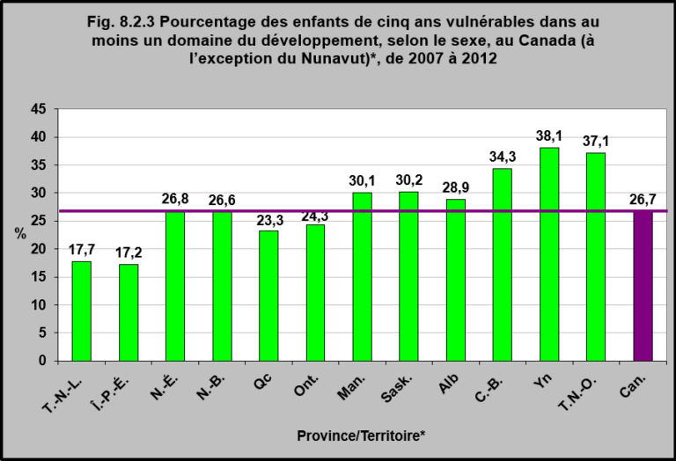
Notes:
En Résumé
La proportion d’enfants de cinq ans vulnérables dans au moins un domaine de l’IMDPE** varie entre les provinces et territoires.
Au total, 38,1 % des enfants des Territoires du Nord-Ouest et 17,2 % des enfants de l’Île-du-Prince-Édouard sont vulnérables.
Chaque province et territoire a sa façon de faire par rapport à l’IMDPE et soumet le questionnaire à des intervalles divers. C’est pourquoi les périodes de collecte diffèrent, ce dont il faut tenir compte quand on compare les provinces et les territoires.
Remarque : *La fréquence de la collecte de données varie à travers le pays. Par endroit, la période de collecte est d’un an. Ailleurs, elle est de deux ans ou plus. Voici les périodes de collecte de données les plus récentes : T.-N.-L. : 2012–2013; Î.-P.-É. : 2007–2008; N.-É. : 2012–2013; N.-B. : 2008–2009; Qc : 2011–2012; Ont. : 2009–2010 à 2011–2012; Man. : 2012–2013; Sask. : 2008–2009 à 2010–2011; Alb : 2008–2009 à 2012–2013; C.-B. : 2011–2012 à 2012–2013; Yn : 2012–2013; T.N.-O. : 2011–2012 à 2013–2014; Nunavut. : Pas de données. La moyenne canadienne est calculée à partir des données les plus récentes pour chaque province et territoire.
Source : Graphique de l’ICSI adapté des données de l’Institut canadien d’information sur la santé. Children Vulnerable in Areas of Early Development https://yourhealthsystem.cihi.ca/hsp/inbrief?lang=en#!/indicators/013/children-vulnerable-in-areas-of-early-development/;mapC1;mapLevel2;/ – consulté le 22 mai 2017.

Slide 6
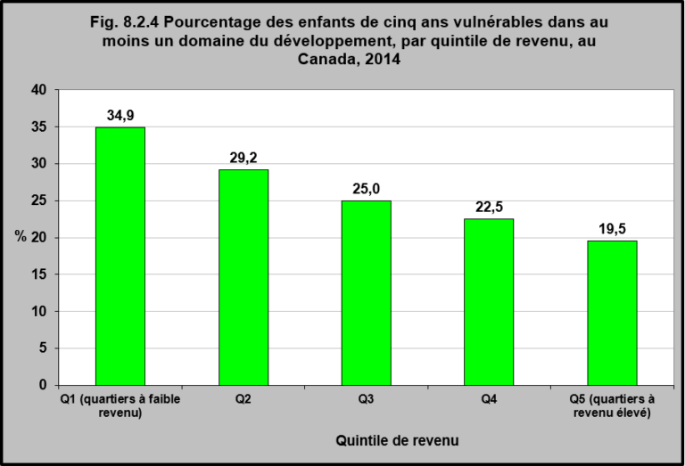
Notes:
En Résumé
Les enfants provenant de quartiers à faible revenu sont plus susceptibles d’être vulnérables dans au moins un domaine de l’Instrument de mesure du développement de la petite enfance (IMDPE)* que les enfants provenant de quartiers à revenu plus élevé, soit 34,9 % par rapport à 19,5 %.
Source : Graphique de l’ICSI adapté du document de l’Institut canadien d’information sur la santé. Enfants vulnérables dans certains domaines de la petite enfance : un déterminant de la santé des enfants. Ottawa (Ontario), ICIS, 2014. https://secure.cihi.ca/free_products/Children_Vulnerable_in_Areas_of_Early_Development_FR.pdf, consulté le 24 juillet 2017

Slide 7
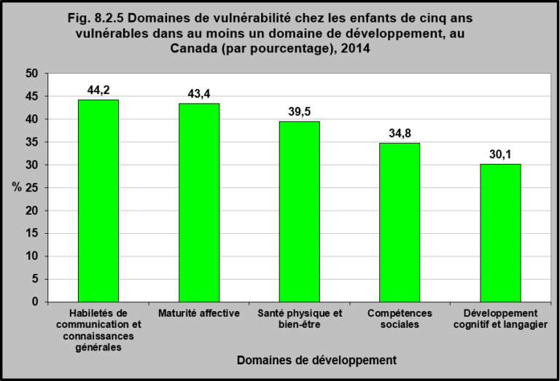
Notes:
En Résumé
Le domaine des habiletés de communication et des connaissances générales de l’Instrument de mesure du développement de la petite enfance (IMDPE)* concerne la capacité de l’enfant à communiquer ses idées et ses besoins de manière socialement acceptable, à raconter des histoires, à comprendre ce qu’on lui dit et à répondre à des questions nécessitant une connaissance du monde qui l’entoure.
C’était dans le domaine des habiletés de communication et des connaissances générales que les enfants vulnérables, dans au moins un domaine de développement, présentaient le plus de vulnérabilité.
Le domaine du développement cognitif et langagier concerne la réceptivité à la lecture, un niveau de lecture, d’écriture et de calcul approprié pour l’âge de l’enfant, la capacité de comprendre les ressemblances et les différences et la capacité de répéter de mémoire des éléments d’information.
Le développement cognitif et langagier était le domaine avec le plus faible taux de vulnérabilité.
Source : Institut canadien d’information sur la santé. Enfants vulnérables dans certains domaines de la petite enfance : un déterminant de la santé des enfants. Ottawa (Ontario), ICIS, 2014. https://secure.cihi.ca/free_products/Children_Vulnerable_in_Areas_of_Early_Development_FR.pdf, consulté le 22 mai 2017

Slide 8
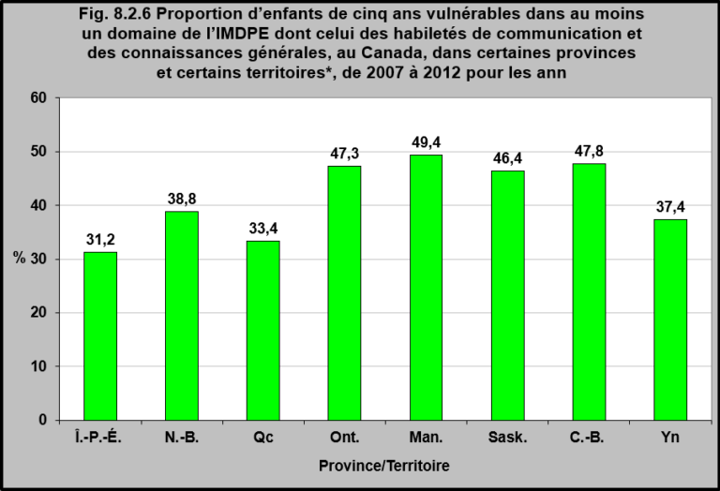
Notes:
En Résumé
Le domaine des habiletés de communication et des connaissances générales de l’Instrument de mesure du développement de la petite enfance (IMDPE)** concerne la capacité de l’enfant à communiquer ses idées et ses besoins de manière socialement acceptable, à raconter des histoires, à comprendre ce qu’on lui dit et à répondre à des questions nécessitant une connaissance du monde qui l’entoure.
Au Manitoba, près de la moitié (49,4 %) des enfants vulnérables dans au moins un domaine de l’IMDPE le sont dans le domaine des habiletés de communication et des connaissances générales.
À l’Île-du-Prince-Édouard, moins du tiers (31,2 %) des enfants vulnérables dans au moins domaine de l’IMDPE le sont dans le domaine des habiletés de communication et des connaissances générales.
Chaque province et territoire a sa façon de faire par rapport à l’IMDPE et soumet le questionnaire à des intervalles divers. C’est pourquoi les périodes de collecte diffèrent, ce dont il faut tenir compte quand on compare les provinces et les territoires.
Remarques : **L’analyse n’englobe que les provinces et les territoires ayant fait une collecte de données à grande échelle et ayant participé à l’analyse. Années des données : période de collecte des données Î.-P.-E. 2007-2008 N.-B. 2008-2009 Qc 2011-2012 Ont. 2009-2010 à 2011-2012 Man. 2010-2011 Sask 2008-2009 à 2010-2011 C.-B. 2009-2010 à 2010-2011 Yn 2011-2012 Nt Pas de données
Source : Graphique de l’ICSI adapté des données de l’Institut canadien d’information sur la santé. Enfants vulnérables dans certains domaines de la petite enfance : un déterminant de la santé des enfants. Ottawa (Ontario), ICIS, 2014. https://secure.cihi.ca/free_products/Children_Vulnerable_in_Areas_of_Early_Development_FR.pdf, consulté le 24 juillet 2017.

Slide 9
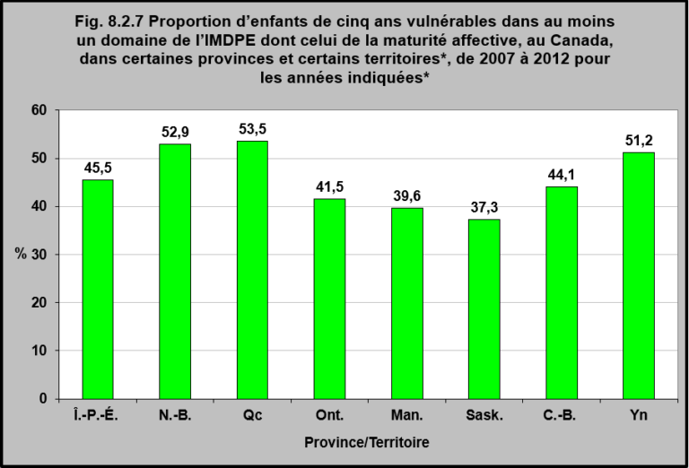
Notes:
En Résumé
Le domaine de la maturité affective de l’Instrument de mesure du développement de la petite enfance (IMDPE)* concerne la capacité de réfléchir avant d’agir, l’équilibre entre la peur excessive et l’impulsivité extrême, la capacité de maîtriser ses émotions en fonction de son âge et l’empathie à l’égard des sentiments d’autrui.
Plus de la moitié de tous les enfants du Québec et du Nouveau-Brunswick (53,5 % et 52,9 % respectivement), qui sont vulnérables dans au moins un domaine de l’IMDPE, le sont dans le domaine de la maturité affective.
En Saskatchewan, 37,3 % des enfants qui sont vulnérables dans au moins un domaine de l’IMDPE le sont dans le domaine de la maturité affective.
Chaque province et territoire a sa façon de faire par rapport à l’IMDPE et soumet le questionnaire à des intervalles divers. C’est pourquoi les périodes de collecte diffèrent, ce dont il faut tenir compte quand on compare les provinces et les territoires.
Remarques : *L’analyse n’englobe que les provinces et les territoires ayant fait une collecte de données à grande échelle et ayant participé à l’analyse. Années des données : période de collecte des données Î.-P.-E. 2007-2008 N.-B. 2008-2009 Qc 2011-2012 Ont. 2009-2010 à 2011-2012 Man. 2010-2011 Sask 2008-2009 à 2010-2011 C.-B. 2009-2010 à 2010-2011 Yn 2011-2012 Nt Pas de données
Source : Graphique de l’ICSI adapté des données de l’Institut canadien d’information sur la santé. Enfants vulnérables dans certains domaines de la petite enfance : un déterminant de la santé des enfants. Ottawa (Ontario), ICIS, 2014. https://secure.cihi.ca/free_products/Children_Vulnerable_in_Areas_of_Early_Development_FR.pdf, consulté le 24 juillet 2017.

Slide 10
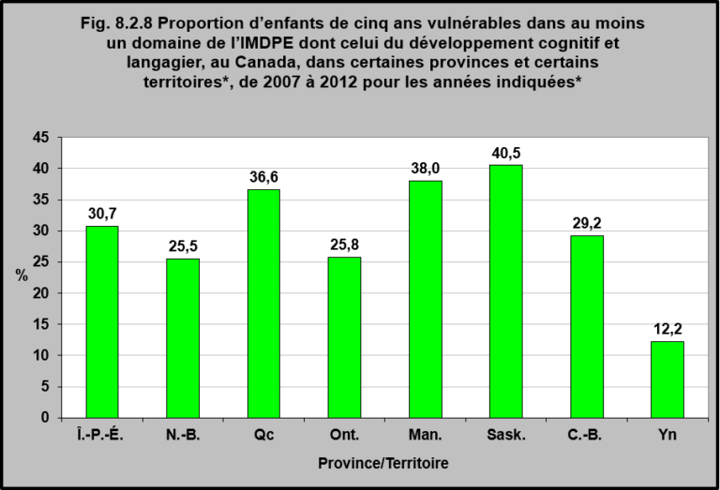
Notes:
En Résumé
Le domaine du développement cognitif et langagier de l’Instrument de mesure du développement de la petite enfance (IMDPE)** concerne la réceptivité à la lecture, un niveau de lecture, d’écriture et de calcul approprié pour son âge, la capacité de comprendre les ressemblances et les différences et la capacité de répéter de mémoire des éléments d’information.
En Saskatchewan, 40,5 % des enfants vulnérables dans au moins un domaine de l’IMDPE le sont dans le domaine du développement cognitif et langagier.
Au Yukon, 12,2 % des enfants vulnérables dans au moins un domaine de l’IMDPE le sont dans le domaine du développement cognitif et langagier.
Chaque province et territoire a sa façon de faire par rapport à l’IMDPE et soumet le questionnaire à des intervalles divers. C’est pourquoi les périodes de collecte diffèrent, ce dont il faut tenir compte quand on compare les provinces et les territoires.
Remarques : *L’analyse n’englobe que les provinces et les territoires ayant fait une collecte de données à grande échelle et ayant participé à l’analyse. Années des données : période de collecte des données Î.-P.-E. 2007-2008 N.-B. 2008-2009 Qc 2011-2012 Ont. 2009-2010 à 2011-2012 Man. 2010-2011 Sask 2008-2009 à 2010-2011 C.-B. 2009-2010 à 2010-2011 Yn 2011-2012 Nt Pas de données
Source : Graphique de l’ICSI adapté des données de l’Institut canadien d’information sur la santé. Enfants vulnérables dans certains domaines de la petite enfance : un déterminant de la santé des enfants. Ottawa (Ontario), ICIS, 2014. https://secure.cihi.ca/free_products/Children_Vulnerable_in_Areas_of_Early_Development_FR.pdf, consulté le 24 juillet 2017.

Slide 11
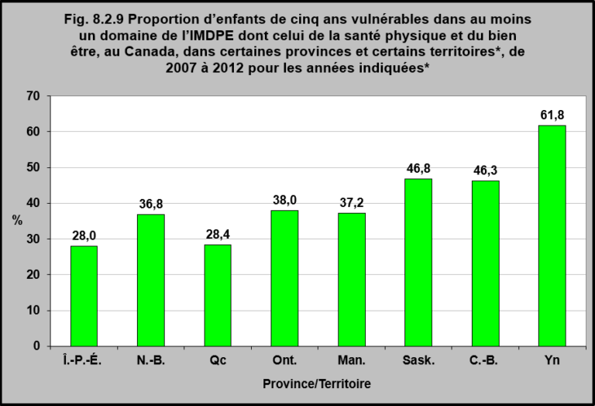
Notes:
En Résumé
Le domaine de la santé physique et du bien-être de l’Instrument de mesure du développement de la petite enfance (IMDPE)** concerne la motricité globale et la motricité fine (tenir un crayon, courir sur un terrain de jeu, coordination motrice), un niveau d’énergie adapté aux activités en classe, la capacité de répondre soi-même à ses besoins et les aptitudes à la vie quotidienne.
Au Yukon, 61,8 % des enfants vulnérables dans au moins un domaine de l’IMDPE le sont dans le domaine de la santé physique et du bien-être.
À l’Île-du-Prince-Édouard et au Québec, 28 % des enfants vulnérables dans au moins un domaine de l’IMDPE le sont dans le domaine de la santé physique et du bien-être.
Chaque province et territoire a sa façon de faire par rapport à l’IMDPE et soumet le questionnaire à des intervalles divers. C’est pourquoi les périodes de collecte diffèrent, ce dont il faut tenir compte quand on compare les provinces et les territoires.
Remarques : *L’analyse n’englobe que les provinces et les territoires ayant fait une collecte de données à grande échelle et ayant participé à l’analyse. Années des données : période de collecte des données Î.-P.-E. 2007-2008 N.-B. 2008-2009 Qc 2011-2012 Ont. 2009-2010 à 2011-2012 Man. 2010-2011 Sask 2008-2009 à 2010-2011 C.-B. 2009-2010 à 2010-2011 Yn 2011-2012 Nt Pas de données
Source : Graphique de l’ICSI adapté des données de l’Institut canadien d’information sur la santé. Enfants vulnérables dans certains domaines de la petite enfance : un déterminant de la santé des enfants. Ottawa (Ontario), ICIS, 2014. https://secure.cihi.ca/free_products/Children_Vulnerable_in_Areas_of_Early_Development_FR.pdf, consulté le 24 juillet 2017.

Slide 12
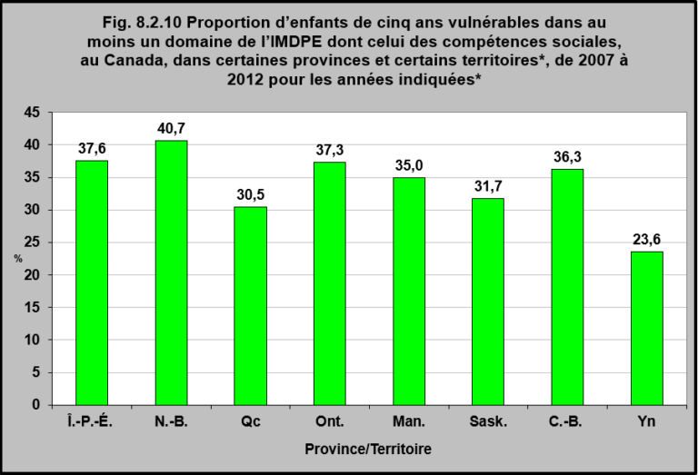
Notes:
En Résumé
Le domaine des compétences sociales de l’Instrument de mesure du développement de la petite enfance (IMDPE)** concerne la curiosité à découvrir le monde, le désir de vivre de nouvelles expériences, la connaissance des comportements acceptables en public, la capacité à contrôler son comportement, un respect convenable à l’égard de l’autorité des adultes, la coopération avec les autres, le respect des règles et la capacité à s’amuser et travailler avec les autres enfants.
Au Nouveau-Brunswick, 40,7 % des enfants vulnérables dans au moins un domaine de l’IMDPE le sont dans le domaine des compétences sociales
Au Yukon, 23,6 % des enfants vulnérables dans au moins un domaine de l’IMDPE le sont dans le domaine des compétences sociales.
Chaque province et territoire a sa façon de faire par rapport à l’IMDPE et soumet le questionnaire à des intervalles divers. C’est pourquoi les périodes de collecte diffèrent, ce dont il faut tenir compte quand on compare les provinces et les territoires.
Remarques : *L’analyse n’englobe que les provinces et les territoires ayant fait une collecte de données à grande échelle et ayant participé à l’analyse. Années des données : période de collecte des données Î.-P.-E. 2007-2008 N.-B. 2008-2009 Qc 2011-2012 Ont. 2009-2010 à 2011-2012 Man. 2010-2011 Sask 2008-2009 à 2010-2011 C.-B. 2009-2010 à 2010-2011 Yn 2011-2012 Nt Pas de données
Source : Graphique de l’ICSI adapté des données de l’Institut canadien d’information sur la santé. Enfants vulnérables dans certains domaines de la petite enfance : un déterminant de la santé des enfants. Ottawa (Ontario), ICIS, 2014. https://secure.cihi.ca/free_products/Children_Vulnerable_in_Areas_of_Early_Development_FR.pdf, consulté le 24 juillet 2017.

Slide 13
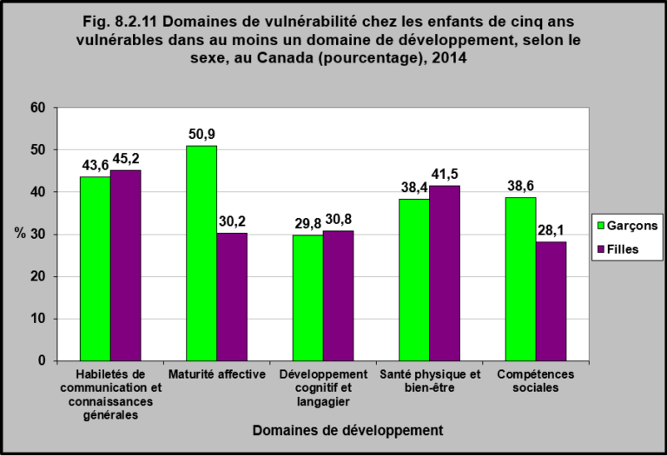
Notes:
En Résumé
Les garçons sont plus susceptibles que les filles d’être vulnérables dans les domaines de la maturité affective et des compétences sociales de l’Instrument de mesure du développement de la petite enfance (IMDPE)*.
Le domaine de la maturité affective concerne la capacité de réfléchir avant d’agir, l’équilibre entre la peur excessive et l’impulsivité extrême, la capacité de maîtriser ses émotions en fonction de son âge et l’empathie à l’égard des sentiments d’autrui.
Le domaine des compétences sociales concerne la curiosité à découvrir le monde, le désir de vivre de nouvelles expériences, la connaissance des comportements acceptables en public, la capacité à contrôler son comportement, un respect convenable à l’égard de l’autorité des adultes, la coopération avec les autres, le respect des règles et la capacité à s’amuser et travailler avec les autres enfants.
Source : Graphique de l’ICSI adapté des données de l’Institut canadien d’information sur la santé. Enfants vulnérables dans certains domaines de la petite enfance : un déterminant de la santé des enfants. Ottawa (Ontario), ICIS, 2014. https://secure.cihi.ca/free_products/Children_Vulnerable_in_Areas_of_Early_Development_FR.pdf, consulté le 24 juillet 2017.

Slide 14
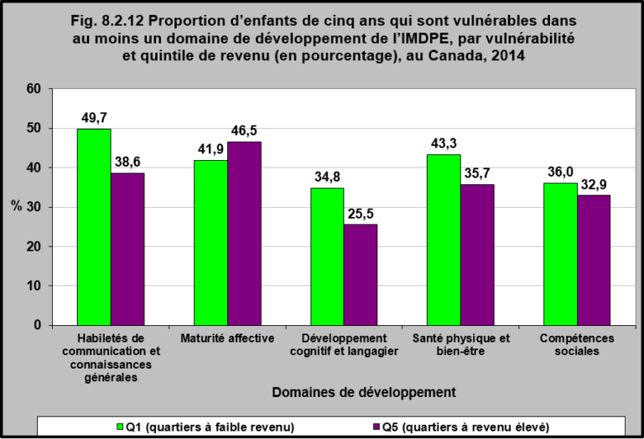
Notes:
En Résumé
Les enfants provenant de quartiers à faible revenu sont plus à risque, que les enfants provenant de quartiers à revenu plus élevé, d’être vulnérables dans les domaines suivants de l’Instrument de mesure du développement de la petite enfance (IMDPE) : habiletés de communication et connaissances générales, développement cognitif et langagier, santé physique et bien-être et compétences sociales.
Les enfants provenant de quartiers à revenu plus élevé sont plus susceptibles d’être vulnérables dans le domaine de la maturité affective que les enfants provenant de quartiers à faible revenu.
Le domaine des habiletés de communication et des connaissances générales concerne la capacité de l’enfant à communiquer ses idées et ses besoins de manière socialement acceptable, à raconter des histoires, à comprendre ce qu’on lui dit et à répondre à des questions nécessitant une connaissance du monde qui l’entoure.
Le domaine du développement cognitif et langagier concerne la réceptivité à la lecture, un niveau de lecture, d’écriture et de calcul approprié pour son âge, la capacité de comprendre les ressemblances et les différences et la capacité de répéter de mémoire des éléments d’information.
Le domaine de la santé physique et du bien-être concerne la motricité globale et la motricité fine (tenir un crayon, courir sur un terrain de jeu, coordination motrice), un niveau d’énergie adapté aux activités en classe, la capacité de répondre soi-même à ses besoins et les aptitudes à la vie quotidienne.
Le domaine de la maturité affective concerne la capacité de réfléchir avant d’agir, l’équilibre entre la peur excessive et l’impulsivité extrême, la capacité de maîtriser ses émotions en fonction de son âge et l’empathie à l’égard des sentiments d’autrui.
Remarque : Le dénominateur commun de tous ces pourcentages est le nombre d’enfants vulnérables dans au moins un domaine de l’IMDPE.
Source : Graphique de l’ICSI adapté des données de l’Institut canadien d’information sur la santé. Enfants vulnérables dans certains domaines de la petite enfance : un déterminant de la santé des enfants. Ottawa (Ontario), ICIS, 2014. https://secure.cihi.ca/free_products/Children_Vulnerable_in_Areas_of_Early_Development_FR.pdf, consulté le 24 juillet 2017.

Slide 15
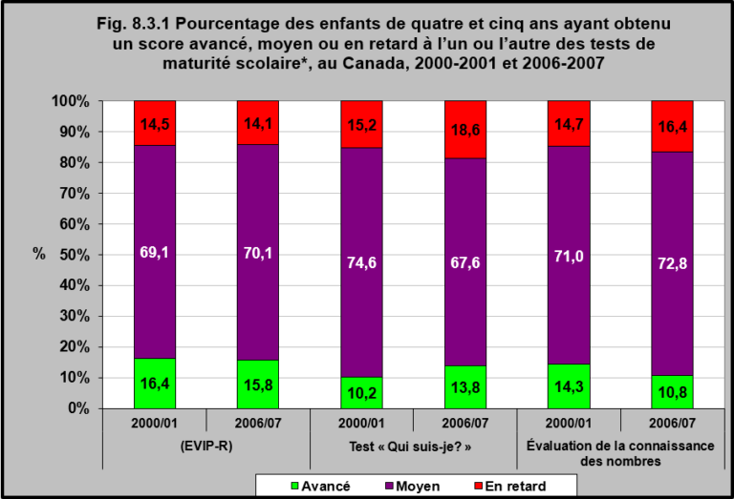
Notes:
En Résumé
En 2006-2007, la majorité des enfants de quatre et cinq ans avaient de bonnes capacités à entendre et comprendre le vocabulaire.
En 2006-2007, 70,1 % des enfants de quatre et cinq ans avaient obtenu un score moyen à l’Échelle de vocabulaire en images Peabody (EVIP-R) et 15,8 % avaient obtenu un score avancé, pour un total de 85,9 % des enfants de quatre et cinq ans, ce qui représente une légère augmentation par rapport à 2000-2001 (85,5 %).
La majorité des enfants de quatre à cinq ans (81,4 %) ont aussi eu un score moyen ou avancé au test « Qui suis-je? » en 2006-2007, une baisse par rapport à 2000-2001 (84,8 %).
En tout, 83,6 % des enfants de quatre et cinq ans ont eu, en 2006-2007, un score moyen ou avancé à l’Évaluation de la connaissance des nombres, une baisse par rapport à 2000-2001 (85,3 %)
Remarques : *Plusieurs instruments servent à mesurer la maturité ou les aptitudes scolaires des enfants de quatre et cinq ans. La version révisée de l’Échelle de vocabulaire en images Peabody (EVIP-R) évalue les habiletés verbales et les aptitudes scolaires d’un enfant. On lui montre des images et il doit choisir celle qui correspond au mot prononcé par l’intervieweur. Le test « Qui suis-je? » compte deux volets. Le premier (habiletés à copier) évalue les capacités de l’enfant à conceptualiser et reconstruire une figure géométrique. Le second (tâches d’écriture) évalue la capacité de l’enfant à comprendre et utiliser des représentations symboliques comme des chiffres, des lettres et des mots. La capacité de l’enfant à effectuer chaque tâche dépend de divers facteurs, dont sa maturité, sa culture, ses expériences et ses aptitudes langagières. L’Évaluation de la connaissance des nombres mesure la capacité de l’enfant à comprendre et à utiliser les nombres.
Source : Graphique de l’ICSI adapté des données du document Le bien-être des jeunes enfants au Canada, rapport du gouvernement du Canada 2011. http://www.dpe-agje-ecd-elcc.ca/fra/dpe/bien-etre/sp_ah_1027_04_12_fra.pdf, consulté le 28 juillet 2017.

Slide 16
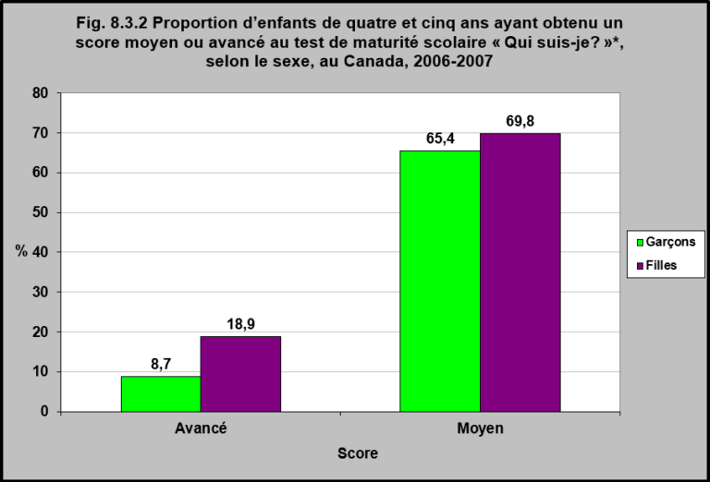
Notes:
En Résumé
Les filles sont plus susceptibles que les garçons d’obtenir un score avancé au test « Qui suis-je? », 18,9 % par rapport à 8,7 %.
Remarque : *Le test « Qui suis-je? » compte deux volets. Le premier (habiletés à copier) évalue les capacités de l’enfant à conceptualiser et reconstruire une figure géométrique. Le second (tâches d’écriture) évalue la capacité de l’enfant à comprendre et utiliser des représentations symboliques comme des chiffres, des lettres et des mots. La capacité de l’enfant à effectuer chaque tâche dépend de facteurs divers dont sa maturité, sa culture, ses expériences et ses aptitudes langagières.
Source : Graphique de l’ICSI adapté des données du document Le bien-être des jeunes enfants au Canada, rapport du gouvernement du Canada 2011. http://www.dpe-agje-ecd-elcc.ca/fra/dpe/bien-etre/sp_ah_1027_04_12_fra.pdf, consulté le 28 juillet 2017.

Slide 17
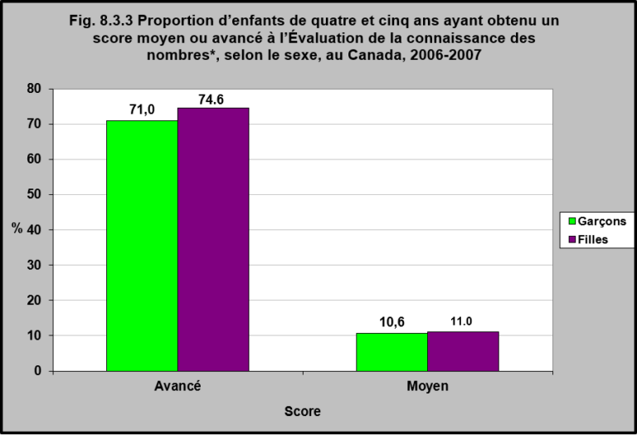
Notes:
En Résumé
Les garçons et les filles obtiennent des scores à peu près égaux à l’Évaluation de la connaissance des nombres.
Remarque : *L’Évaluation de la connaissance des nombres mesure la capacité de l’enfant à comprendre et à utiliser les nombres.
Source : Graphique de l’ICSI adapté des données du document Le bien-être des jeunes enfants au Canada, rapport du gouvernement du Canada 2011. http://www.dpe-agje-ecd-elcc.ca/fra/dpe/bien-etre/sp_ah_1027_04_12_fra.pdf, consulté le 28 juillet 2017.

Slide 18
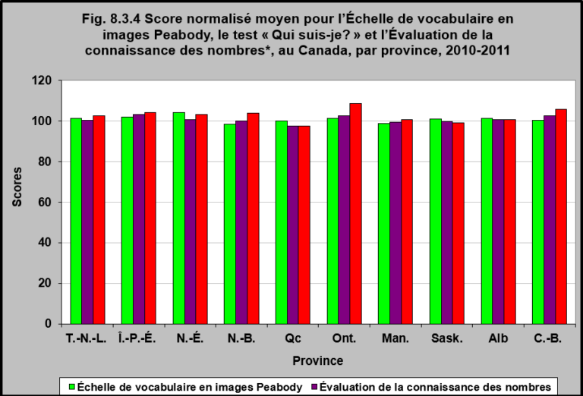
Notes:
En Résumé
Les scores normalisés moyens pour l’Échelle de vocabulaire en images Peabody, l’Évaluation de la connaissance des nombres et le test « Qui suis-je? » varient entre les provinces.
Le score moyen pour l’Échelle de vocabulaire en images Peabody est de 99 au Nouveau-Brunswick et au Manitoba et de 104 en Nouvelle-Écosse.
Le score moyen pour l’Évaluation de la connaissance des nombres est de 97 au Québec et de 103 à l’Île-du-Prince-Édouard, en Ontario et en Colombie-Britannique.
Le score moyen pour le test « Qui suis-je? » est de 109 en Ontario et de 98 au Québec.
Remarques : *Plusieurs instruments servent à mesurer la maturité ou les aptitudes scolaires des enfants de quatre et cinq ans.
L’Échelle de vocabulaire en images Peabody évalue les habiletés verbales et les aptitudes scolaires d’un enfant. On lui montre des images et il doit choisir celle qui correspond au mot prononcé par l’intervieweur. Le test « Qui suis-je? » compte deux volets. Le premier (habiletés à copier) évalue les capacités de l’enfant à conceptualiser et reconstruire une figure géométrique. Le second (tâches d’écriture) évalue la capacité de l’enfant à comprendre et utiliser des représentations symboliques comme des chiffres, des lettres et des mots. La capacité de l’enfant à effectuer chaque tâche dépend de divers facteurs, dont sa maturité, sa culture, ses expériences et ses aptitudes langagières.
L’Évaluation de la connaissance des nombres mesure la capacité de l’enfant à comprendre et à utiliser les nombres.
Source : Graphique de l’ICSI adapté de l’Enquête sur les jeunes Canadiens, 2010-2011, Statistique Canada, ventilation sur commande.

Slide 19
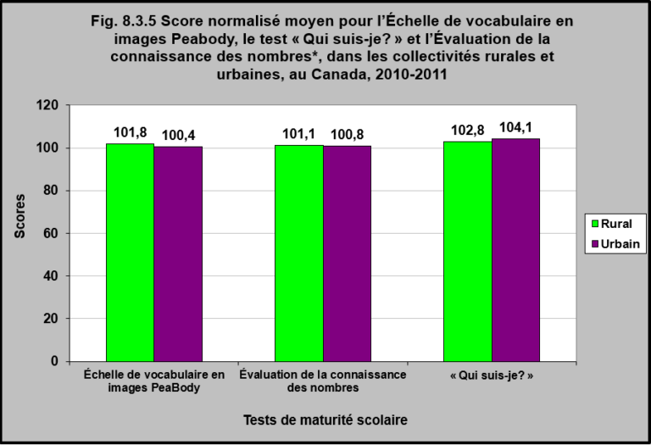
Notes:
En Résumé
Les enfants vivant dans les collectivités rurales et urbaines ont des scores plutôt égaux à l’Échelle de vocabulaire en images Peabody, à l’Évaluation de la connaissance des nombres et au test « Qui suis-je?
Remarques : *Plusieurs instruments servent à mesurer la maturité ou les aptitudes scolaires des enfants de quatre et cinq ans.
L’Échelle de vocabulaire en images Peabody évalue les habiletés verbales et les aptitudes scolaires d’un enfant. On lui montre des images et il doit choisir celle qui correspond au mot prononcé par l’intervieweur.
Le test « Qui suis-je? » compte deux volets. Le premier (habiletés à copier) évalue les capacités de l’enfant à conceptualiser et reconstruire une figure géométrique. Le second (tâches d’écriture) évalue la capacité de l’enfant à comprendre et utiliser des représentations symboliques comme des chiffres, des lettres et des mots. La capacité de l’enfant à effectuer chaque tâche dépend de divers facteurs, dont sa maturité, sa culture, ses expériences et ses aptitudes langagières.
L’Évaluation de la connaissance des nombres mesure la capacité de l’enfant à comprendre et à utiliser les nombres.
Source : Graphique de l’ICSI adapté de l’Enquête sur les jeunes Canadiens, 2010-2011, Statistique Canada, ventilation sur commande

Slide 20
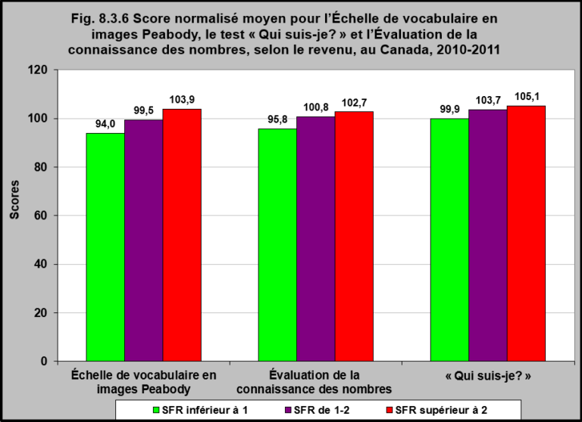
Notes:
En Résumé
Les scores moyens pour l’Échelle de vocabulaire en images Peabody, l’Évaluation de la connaissance des nombres et le test « Qui suis-je? » sont supérieurs chez les enfants vivant dans une collectivité à revenu élevé que chez les enfants vivant dans une collectivité à faible revenu (selon le SFR**).
**Le seuil de faible revenu (SFR) est le seuil de revenu en deçà duquel une famille consacrera probablement une partie plus importante de son revenu qu’une famille moyenne pour des biens de première nécessité comme les aliments, le logement et les vêtements. L’approche consiste essentiellement à estimer un seuil de revenu à partir duquel on s’attend à ce que les familles dépensent 20 points de plus que la famille moyenne pour l’alimentation, le logement et l’habillement. Pour 2011, le SFR après impôt de 1992 pour une famille de quatre vivant das une collectivité comptant entre 30 000 et 99 999 habitants est de 30 487 $, exprimé en dollars courants. Consulté le 24 février 2017 au http://www.statcan.gc.ca/pub/75f0002m/2012002/lico-sfr-fra.htm
Remarques : *Plusieurs instruments servent à mesurer la maturité ou les aptitudes scolaires des enfants de quatre et cinq ans. L’Échelle de vocabulaire en images Peabody évalue les habiletés verbales et les aptitudes scolaires d’un enfant. On lui montre des images et il doit choisir celle qui correspond au mot prononcé par l’intervieweur. Le test « Qui suis-je? » compte deux volets. Le premier (habiletés à copier) évalue les capacités de l’enfant à conceptualiser et reconstruire une figure géométrique. Le second (tâches d’écriture) évalue la capacité de l’enfant à comprendre et utiliser des représentations symboliques comme des chiffres, des lettres et des mots. La capacité de l’enfant à effectuer chaque tâche dépend de divers facteurs, dont sa maturité, sa culture, ses expériences et ses aptitudes langagières. L’Évaluation de la connaissance des nombres mesure la capacité de l’enfant à comprendre et à utiliser les nombres.
Source : Graphique de l’ICSI adapté de l’Enquête sur les jeunes Canadiens, 2010-2011, Statistique Canada, ventilation sur commande.

Slide 21
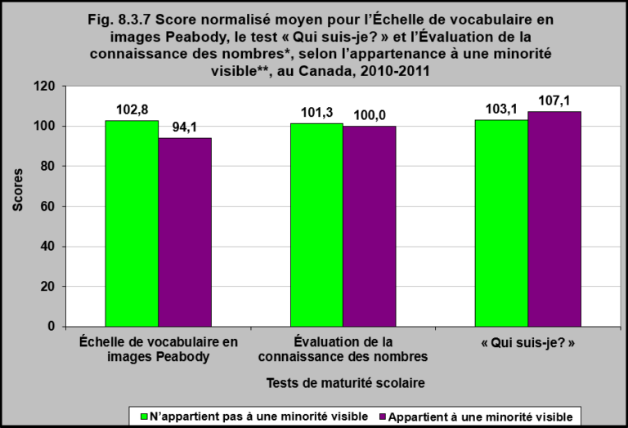
Notes:
En Résumé
Les scores normalisés moyens à l’Échelle de vocabulaire en images Peabody et l’Évaluation de la connaissance des nombres sont supérieurs chez les enfants de quatre et cinq ans n’appartenant pas à une minorité visible**.
Les enfants appartenant à une minorité visible ont un score moyen plus élevé au test « Qui suis-je? ».
**S’est déclaré comme membre d’un groupe racial ou culturel autre que « Blanc » (à l’exception des Autochtones).
Remarques : *Plusieurs instruments servent à mesurer la maturité ou les aptitudes scolaires des enfants de quatre et cinq ans.
L’Échelle de vocabulaire en images Peabody évalue les habiletés verbales et les aptitudes scolaires d’un enfant. On lui montre des images et il doit choisir celle qui correspond au mot prononcé par l’intervieweur.
Le test « Qui suis-je? » compte deux volets. Le premier (habiletés à copier) évalue les capacités de l’enfant à conceptualiser et reconstruire une figure géométrique. Le second (tâches d’écriture) évalue la capacité de l’enfant à comprendre et utiliser des représentations symboliques comme des chiffres, des lettres et des mots. La capacité de l’enfant à effectuer chaque tâche dépend de divers facteurs, dont sa maturité, sa culture, ses expériences et ses aptitudes langagières.
L’Évaluation de la connaissance des nombres mesure la capacité de l’enfant à comprendre et à utiliser les nombres.
Source : Graphique de l’ICSI adapté de l’Enquête sur les jeunes Canadiens, 2010-2011, Statistique Canada, ventilation sur commande.

Slide 22
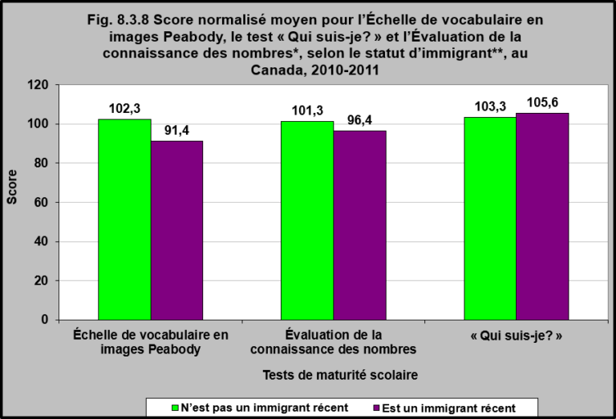
Notes:
En Résumé
Les enfants dont les parents sont arrivés au Canada dans les dix ans précédant l’enquête ont des scores normalisés moyens plus bas, que les enfants qui ne sont pas de récents immigrants, à l’Échelle de vocabulaire en images Peabody et à l’Évaluation de la connaissance des nombres.
Remarques : *Plusieurs instruments servent à mesurer la maturité ou les aptitudes scolaires des enfants de quatre et cinq ans.
– – L’Échelle de vocabulaire en images Peabody évalue les habiletés verbales et les aptitudes scolaires d’un enfant. On lui montre des images et il doit choisir celle qui correspond au mot prononcé par l’intervieweur.
– Le test « Qui suis-je? » compte deux volets. Le premier (habiletés à copier) évalue les capacités de l’enfant à conceptualiser et reconstruire une figure géométrique. Le second (tâches d’écriture) évalue la capacité de l’enfant à comprendre et utiliser des représentations symboliques comme des chiffres, des lettres et des mots. La capacité de l’enfant à effectuer chaque tâche dépend de divers facteurs, dont sa maturité, sa culture, ses expériences et ses aptitudes langagières.
– – L’Évaluation de la connaissance des nombres mesure la capacité de l’enfant à comprendre et à utiliser les nombres.
**Au moins un parent a déclaré être devenu résident permanent du Canada dans les dix ans précédant l’enquête.
Source : Graphique de l’ICSI adapté de l’Enquête sur les jeunes Canadiens, 2010-2011, Statistique Canada, ventilation sur commande.

Slide 23
Santé et développement de la petite enfance : Synthèse des résultats développementaux
Notes:
Santé et développement de la petite enfance : Synthèse des résultats développementaux
Les jeunes enfants traversent une période de changements intenses, à la fois sur le plan physique, émotionnel et cognitif associée à une période de transition entre être entièrement dépendants des autres et être en mesure d’agir par eux-mêmes, de s’exprimer et de tisser des liens avec autrui.
Ce qu’un enfant vit dans ses premières années influence grandement comment il s’en sortira une fois sur les bancs d’école. Les recherches démontrent que les enfants dont on a pris bien soin et qui ont été stimulés depuis leur naissance réussiront mieux à l’école. Ces enfants sont exposés à des livres, des idées et des chiffres; on leur montre à résoudre des problèmes et ils ont l’occasion d’acquérir des aptitudes sociales et affectives dans un contexte de groupe. L’acquisition de ces aptitudes et les capacités et le caractère innés de l’enfant seront la pierre angulaire de son éducation, et quand l’enfant commencera l’école, il sera prêt à apprendre.
L’Instrument de mesure du développement de la petite enfance – l’IMDPE – est un questionnaire créé par le Dr Dan Offord et la Dre Magdalena Janus du Offord Centre for Child Studies de l’Université McMaster. Il compte 103 questions auxquelles doivent répondre les professeurs de maternelle lors de la deuxième moitié de l’année scolaire afin d’évaluer la capacité des enfants à répondre aux attentes dans cinq domaines de développement : la santé physique et le bien-être, les compétences sociales, la maturité affective, le développement cognitif et langagier et les habiletés de communication et les connaissances générales. La vulnérabilité globale, qui combine les cinq domaines, identifie les enfants vulnérables dans au moins un domaine de l’IMDPE. De ce groupe font partie tous les enfants qui seront, plus tard pendant l’enfance, vulnérables aux problèmes et qui pourraient bénéficier des programmes universels. Ils peuvent être vulnérables à un ou à plusieurs domaines de développement.
La majorité des enfants canadiens ont de bons résultats dans les cinq domaines de l’IMDPE. Dans l’ensemble, au Canada, un enfant sur quatre (26,7 %) est vulnérable dans au moins un domaine de développement avant son entrée en première année. En 2014, les filles de cinq ans étaient moins susceptibles d’être vulnérables que les garçons du même âge. La proportion des enfants de cinq ans qui sont vulnérables dans au moins un domaine de l’IMDPE varie entre les provinces et territoires. (Remarque : Chaque province et territoire a sa façon de faire par rapport à l’IMDPE et soumet le questionnaire à des intervalles divers. C’est pourquoi les périodes de collecte diffèrent, ce dont il faut tenir compte quand on compare les provinces et les territoires.) Les enfants provenant de quartiers à faible revenu sont plus susceptibles d’être vulnérables dans au moins un domaine de l’IMDPE que les enfants provenant de quartiers à revenu plus élevé.
En 2014, c’était le domaine des habiletés de communication et des connaissances générales qui revenait le plus souvent chez les enfants vulnérables dans au moins un domaine de développement, domaine qui concerne la capacité de l’enfant à communiquer ses idées et ses besoins de manière socialement acceptable, à raconter des histoires, à comprendre ce qu’on lui dit et à répondre à des questions nécessitant une connaissance du monde qui l’entoure. Et le domaine du développement cognitif et langagier, qui concerne la réceptivité à la lecture, un niveau de lecture, d’écriture et de calcul approprié pour son âge, la capacité de comprendre les ressemblances et les différences et la capacité de répéter de mémoire des éléments d’information, avait le plus faible taux de vulnérabilité.
Les garçons sont plus susceptibles que les filles d’être vulnérables dans les domaines de la maturité affective et des compétences sociales de l’IMDPE. Le domaine de la maturité affective concerne la capacité de réfléchir avant d’agir, l’équilibre entre la peur excessive et l’impulsivité extrême, la capacité de maîtriser ses émotions en fonction de son âge et l’empathie à l’égard des sentiments d’autrui. Le domaine des compétences sociales concerne la curiosité à découvrir le monde, le désir de vivre de nouvelles expériences, la connaissance des comportements acceptables en public, la capacité à contrôler son comportement, un respect convenable à l’égard de l’autorité des adultes, la coopération avec les autres, le respect des règles et la capacité à s’amuser et travailler avec les autres enfants.
Les enfants provenant de quartiers à faible revenu sont plus à risque que les enfants provenant de quartiers à revenu plus élevé d’être vulnérables dans les domaines suivants de l’IMDPE : habiletés de communication et connaissances générales, développement cognitif et langagier et santé physique et bien-être. Les enfants provenant de quartiers à revenu plus élevé sont plus susceptibles d’être vulnérables dans le domaine de la maturité affective que les enfants provenant de quartiers à faible revenu. Le domaine de la santé physique et du bien-être concerne la motricité globale et la motricité fine (tenir un crayon, courir sur un terrain de jeu, coordination motrice), un niveau d’énergie adapté aux activités en classe, la capacité de répondre soi-même à ses besoins et les aptitudes à la vie quotidienne.
Dans le cadre de l’Enquête longitudinale nationale sur les enfants et les jeunes et de l’Enquête sur les jeunes Canadiens, trois tests ont été menés pour mesurer les aptitudes et la maturité scolaires des enfants de quatre et cinq ans. L’Échelle de vocabulaire en images Peabody évalue les habiletés verbales et les aptitudes scolaires d’un enfant. On lui montre des images et il doit choisir celle qui correspond au mot prononcé par l’intervieweur. En 2006-2007, la majorité (environ 86 %) des enfants de quatre et cinq ans ont obtenu un score moyen ou avancé à ce test.
Le test « Qui suis-je? » compte deux volets. Le premier (habiletés à copier) évalue les capacités de l’enfant à conceptualiser et reconstruire une figure géométrique. Le second (tâches d’écriture) évalue la capacité de l’enfant à comprendre et utiliser des représentations symboliques comme des chiffres, des lettres et des mots. La capacité de l’enfant à effectuer chaque tâche dépend de divers facteurs, dont sa maturité, sa culture, ses expériences et ses aptitudes langagières. En 2006-2007, la majorité (un peu plus de 81 %) des enfants de quatre et cinq ans ont obtenu un score moyen ou avancé à ce test.
Enfin, l’Évaluation de la connaissance des nombres mesure la capacité de l’enfant à comprendre et à utiliser les nombres. En 2006-2007, la majorité (près de 84 %) des enfants de quatre et cinq ans avait obtenu un score moyen ou avancé à ce test.
Les filles étaient plus susceptibles que les garçons d’obtenir un score avancé au test « Qui suis-je? ». Les garçons et les filles obtenaient des scores à peu près égaux à l’Évaluation de la connaissance des nombres. Les scores à l’Échelle de vocabulaire en images Peabody, à l’Évaluation de la connaissance des nombres et au test « Qui suis-je? » varient entre les provinces. En 2010-2011, les enfants vivant dans les collectivités rurales et urbaines ont obtenu des scores à peu près égaux à l’Échelle de vocabulaire en images Peabody, à l’Évaluation de la connaissance des nombres et au test « Qui suis-je? ». Les scores moyens étaient plus élevés chez les enfants vivant dans les collectivités à revenu élevé que chez les enfants vivant dans les collectivités à faible revenu pour les trois tests de maturité scolaire.
Le score moyen à l’Échelle de vocabulaire en images Peabody était aussi plus élevé chez les enfants ne faisant pas partie d’une minorité visible. À l’inverse, les enfants appartenant à une minorité visible avaient obtenu un score moyen plus élevé dans le test « Qui suis-je? ». Les enfants dont la famille était arrivée au Canada dans les dix ans précédant l’enquête avaient obtenu des scores moyens plus faibles à l’Échelle de vocabulaire en images Peabody et à l’Évaluation de la connaissance des nombres que les enfants dont les parents n’étaient pas de récents immigrants.
¹What is the EDI? https://edi.offordcentre.com/researchers/how-to-interpret-edi-results/, consulté le 31 juillet 2017.

